Slide 1
体会《红星照耀中国》中的 人物特点
朝阳区线上课堂·初二语文
北京市第十七中学辰阳分校 王满

Slide 2
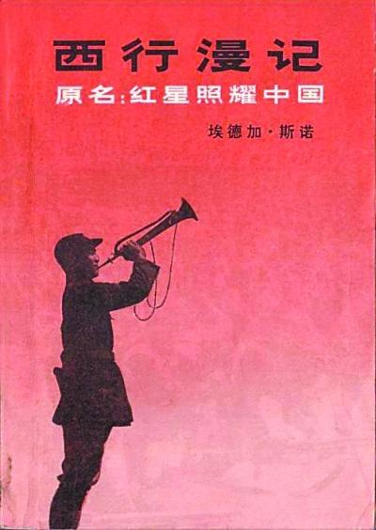
《红星照耀中国》原名《西行漫记》，是美国著名记者埃德加·斯诺的不朽名著，一部文笔优美的纪实性很强的报道性作品。

Slide 3
一
表格梳理法
.

Slide 4
一
表格梳理法
首先我们选择 “人生经历”“思想状态”作为梳理的维度，用浏览的方式重读本书第十章第四节，用摘录的方法记录有效信息。

Slide 5
一
表格梳理法
朱德同志人物信息卡
人生经历 | 思想状态
1886年出生在四川仪陇县马鞍庄一个穷苦的佃农家，一面读书一面劳作，是全家唯一受过教育的人。1909年进入云南讲武堂，理想是做个军人。
进入讲武堂后就有一种革命的倾向。

Slide 6
一
表格梳理法
朱德同志人物信息卡
人生经历 | 思想状态
1911年成为连长，参加蔡锷率领的推翻清政府革命运动，随后与清兵、袁世凯、唐继尧都有过交战。1921年成为云南省警察厅长。
受到南方进步的民主派青年领袖蔡锷的影响，为民主政治而斗争。

Slide 7
一
表格梳理法
朱德同志人物信息卡
人生经历 | 思想状态
1922年，他的游击战术广为人们所知，他谢绝刘湘给予的师长的位置，到上海寻找共产党，10月在柏林遇到周恩来，加入中国共产党。
坚决加入中国共产党，表现出他精神上的独创力和坚忍不拔的决断力。

Slide 8
一
表格梳理法
朱德同志人物信息卡
人生经历 | 思想状态
1926年从德国回国，领导革命运动。1927年组织湘南起义，1928年5月到了江西井冈山，建立了最初的根据地，与毛泽东相遇。1928年与毛泽东的军队合组成新“第四军”。
积极投身革命运动，成长为一名忠诚、卓越的共产党领导人。

Slide 9
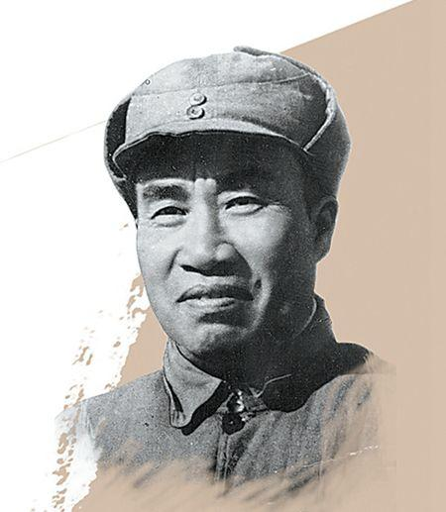
“不能被毁灭的，却是朱德的精神。这种精神将在未来许多世代中继续鼓励中国的自由战士们追求他们时代的最高目标。”
——埃德加·斯诺
.

Slide 10
二
精读细节法
.

Slide 11
二
精读细节法
在《红星照耀中国》中，斯诺不仅以时间为轴较为详细地介绍了伟人领袖的生活轨迹，同时，也通过对周围人的采访，以及记录他的亲眼所见，展现了真实的红军。在阅读时，我们不妨留心细节，在字里行间体会革命者的精神风貌。

Slide 12
二
精读细节法
我在那里的时候，看到有成千上万张传单空投下来要悬赏缉拿他、徐海东、毛泽东。他下令要保存这些传单。这些传单都是单面印的，当时红军缺纸，就用空白的一面来印红军的宣传品。
——《红星照耀中国》第八章
彭德怀同志心怀坦荡，具有英勇无畏的革命精神，同时也能够感受到他对国民党反动派的蔑视。

Slide 13
二
精读细节法
“喂，给我们拿点冷水来。”
那个孩子压根儿不理我。几分钟后，我又招呼另外一个孩子，结果也是一样。
这时我发现戴着厚玻璃近视眼镜的交通处长李克农在笑我。他扯扯我的袖子，对我说：“你可以叫他‘小鬼’，或者可以叫他‘同志’，可是，你不能叫他‘喂’。这里什么人都是同志。这些孩子是少年先锋队员，他们是革命者，所以自愿到这里来帮忙。他们不是佣仆。他们是未来的红军战士。”
正好这个时候，冷水来了。
“谢谢你——同志!”我道歉说。
那个少年先锋队员大胆地看着我。“不要紧，”他说，“你不用为了这样一件事情感谢一个同志!”——《红星照耀中国》第二章

Slide 14
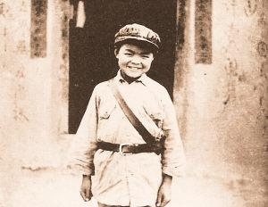
二
精读细节法
红军小战士伟大的自我尊严

Slide 15
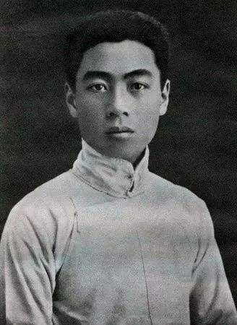
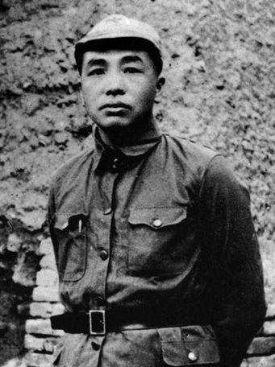
三
对比阅读法
“ 公子哥 ”周恩来
与
“ 大老粗 ” 彭德怀

Slide 16
四
问题探究
.

Slide 17
四
问题探究
美国作家史沫特莱曾经这样评价毛泽东：“中国共产党的其他领袖人物，每一个都可以同古今中外社会历史上的人物相提并论，但无人能够比得上毛泽东。”请你结合《红星照耀中国》的阅读，说一说对这个评价的理解。

Slide 18
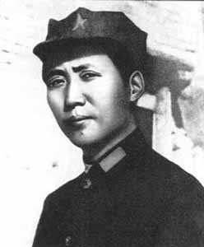
四
问题探究
毛泽东同志出身农民家庭，有着农民的本质。在个人修养方面，他热爱读书，天赋机智，他感情丰富，体恤人民。在人生追求方面，他所追寻的主义和为之奋斗的事业是前无古人的：为人民解放，国家解放，世界解放，代表了最先进的思想和最广大人民的利益。作为一个领导人，毛泽东的领袖气质是无可比拟的：他具有瞭望者的高瞻远瞩，掌舵者的坚定方向，思想者的深邃考量和领导者的强大凝聚力。

Slide 19
《红星照耀中国》收进了新编的初中语文统编教材八年级上册，主要想引导学生通过这本书的阅读去感受中国共产党人的理想信念与胸襟气度，以传承与弘扬革命传统。

Slide 20
谢谢您的观看
北京市朝阳区教育研究中心 制作

